Slide 1
Composite(компоновщик)
Клепач Богдан

Slide 2
Определение
Компоновщик (англ. Composite pattern) — шаблон проектирования, относится к структурным паттернам, объединяет объекты в древовидную структуру для представления иерархии от частного к целому. Компоновщик позволяет клиентам обращаться к отдельным объектам и к группам объектов одинаково.

Slide 3
Цели
Объединять объекты в древовидную структуру.
Предоставить клиенту единообразный интерфейс к листовым и составным элементам древовидной структуры.

Slide 4
Пример
Пользовательский интерфейс (GUI).
окно пользовательского интерфейса — контейнер для более простых виджетов — панелей, кнопок, полей ввода и т.д.
панель, в свою очередь тоже являются контейнерными объектами и так вплоть до элементарных листовых объектов

Slide 5
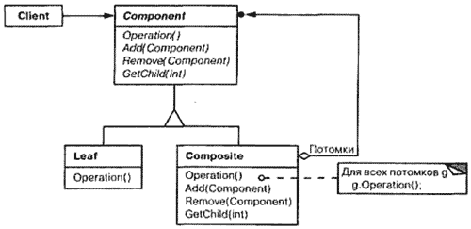

Slide 6
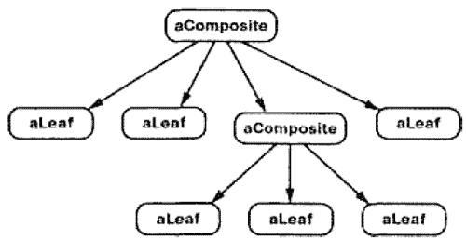
Структура объекта

Slide 7
Участники паттерна Компоновщик (Composite)
Component (Graphic) – компонент. Объявляет интерфейс для компонуемых объектов; Предоставляет подходящую реализацию операций по умолчанию, общую для всех классов; Объявляет единый интерфейс для доступа к потомкам и управления ими; Определяет интерфейс для доступа к родителю компонента в рекурсивной структуре и при необходимости реализует его (возможность необязательна); оригинал источник
Leaf (Rectangle, Line, Text) – лист. Объект того же типа что и Composite, но без реализации контейнерных функций; Представляет листовые узлы композиции и не имеет потомков; Определяет поведение примитивных объектов в композиции; Входит в состав контейнерных объектов;
Composite (Picture) - составной объект. Определяет поведение контейнерных объектов, у которых есть потомки; Хранит иерархию компонентов-потомков; Реализует относящиеся к управлению потомками (контейнерные) операции в интерфейсе класса Component;
Client - клиент: Манипулирует объектами композиции, используя интерфейс Component.

